Slide 1


웹 디자인 및 기획
Topic
정미대(정보 미디어 대학)홈페이지
소프트웨어융합학과
2020111400
이유빈

Slide 2
웹 디자인 및 기획
Topic
프로젝트 주제 선정 계기
정미대(정보미디어대학) 학생들을 위한 IT 정보 제공 사이트를 만들기
평소 서울여자대학교 사이트를 통해서 학과 홈페이지, 소프트웨어중심사업단 홈페이지를 들어가는 경우가 많았다.
또한, 정보 미디어 대학에 입학한 학우들에게 스펙이 될 수 있는 자격증 등의 정보를 제공하는 사이트가 있으면 좋지 않을까? 라는 생각을 하게 되었다.
더불어 모든 학우들의 관심사인 선배들의 행보 혹은 서울여자대학교에서 진행하고 있는 SW관련 사업들의 정보를 쉽게 찾아볼 수 있는 사이트가 있으면 좋지 않을까? 라는 생각을 기점으로 IT관련 정보로 채워진 정미대(정보미디어대학) 홈페이지를 만들게 되었다.

Slide 3
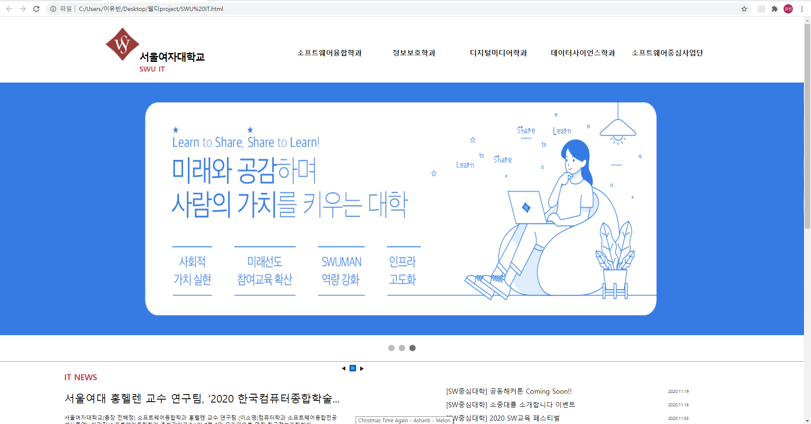
웹 디자인 및 기획
Ⅰ
Page 상단 로고 & 내비게이션 메뉴
HTML body
1. ‘서울여자대학교 SWU IT’ text 입력
2. SWU 로고 배치 <img src=“”>
3. SWU 로고 링크 연결 <a></a>
4. 정보미디어 대학 학과, 소프트웨어중심사업단
text 입력 <table></table>
5. 4번 text 링크 연결 <a></a>
CSS style
: position / left / top / line-height / width / height/ color /
letter-spacing / margin / border-collapse / table-layout /
font-size etc.
: 위치, 왼쪽기준위치, 위쪽기준위치, 줄 간격, 넓이, 높이,
글자 색, 글자간격, 바깥 여백, table/cell 테두리 속성,
표 레이아웃 지정 , 글자 크기

Slide 4
웹 디자인 및 기획
Ⅱ
이미지 자동 슬라이드
HTML body
1. 이미지 삽입 <img src=“”>
2. onClick 이벤트 속성 사용
CSS style
: position / top / width / height/ background-color /
margin / padding / box-sizing / max-width / max-height /
display / cursor / border-radius / transition / opacity /
animatin-duration / @keyframes / etc.
: 위치, 위쪽기준위치, 넓이, 높이, 배경 색, 바깥 여백
안쪽 여백, 박스 크기 기준, 최대 넓이, 최대 높이,
요소 표시 방법, 커서 모양, 둥근 모양, 속성 서서히 변화,
요소 서서히 투명, 애니메이션 진행시간,
애니메이션 진행중 특정 지점 거치게 함
JavaScript script
: var 변수 / if 조건문 / for 반복문 / function() 함수 /
setInterval -> 특정한 시간마다 함수 실행

Slide 5
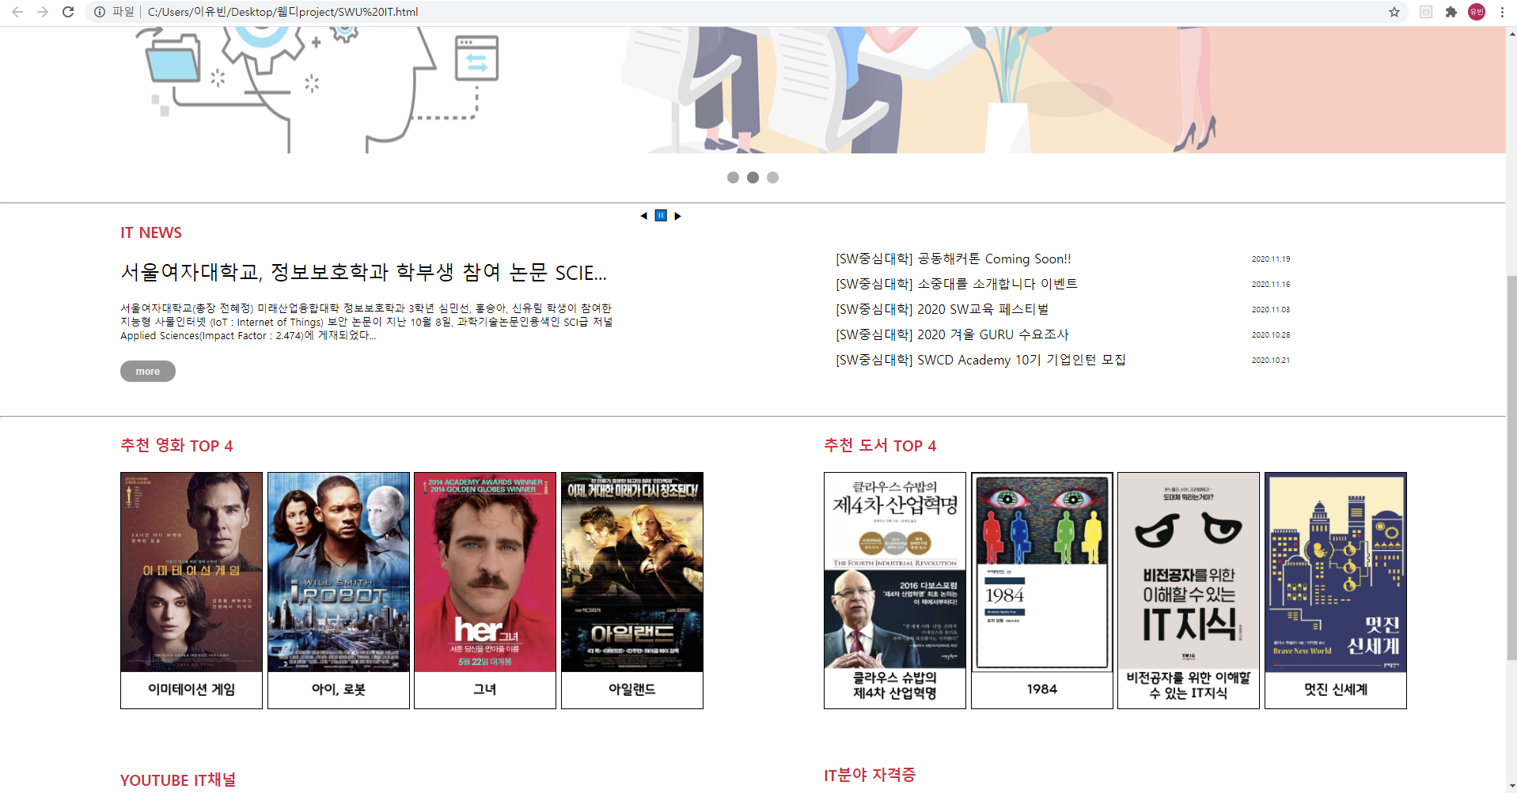
웹 디자인 및 기획
Ⅲ
News contents & Information contents
HTML body
1. 버튼 생성 <button></button>
2. 표 생성 & 기사, Info 내용 입력 <table></table>
3. 버튼 & Info 내용 링크 연결 <a></a>
CSS style
: position / top / width / background-color / margin /
padding / border / outline / text-align / font-size /
color / border-radius / line-height / overflow / float etc.
: 위치, 위쪽기준위치, 넓이, 배경 색, 바깥 여백
안쪽 여백, 테두리, 외곽선, 텍스트 정렬 방향, 글자 크기,
글자 색, 둥근 모양, 줄 간격 , 요소가 넘칠 경우 방안 /
정렬
JavaScript script
: var 변수 / if 조건문 / for 반복문 / function() 함수

Slide 6
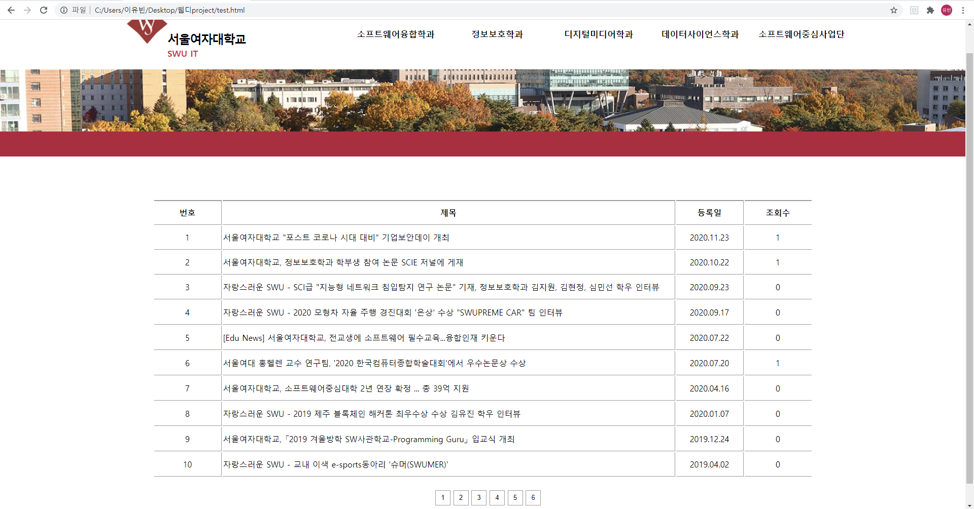
웹 디자인 및 기획
Ⅳ
IT NEWS 페이지
HTML body
1. 이미지 삽입 <img src=“”>
2. 표 작성하기 <table></table>
3. 기사에 링크 연결 <a></a>
4. 버튼 생성 <button></button>
CSS style
: position / left / top / letter-spacing / color / font-size /
margin / text-decoration / line-height / width / height /
table-layout / border-collapse / border / text-align /
background-color etc.
: 위치,왼쪽기준위치, 위쪽기준위치,글자 간격, 글자 색,
글자 크기, 바깥 여백, 텍스트 꾸밈 속성, 줄 간격, 넓이,
높이, 표 레이아웃 지정, table/cell 테두리 속성, 테두리,
텍스트 정렬 방향, 배경 색

Slide 7
웹 디자인 및 기획
Ⅴ
영화 & 도서 추천
HTML body
1. 이미지 삽입 <img src=“” title=“”>
2. 영화/ 도서 이미지에 링크 연결 <a></a>
CSS style
: position / width / height/ background-color / color /
border / margin / table-layout etc.
: 위치, 넓이, 높이, 배경 색, 글자 색, 테두리, 바깥 여백,
표 레이아웃 지정
JavaScript script
: jquery -> lightbox 사용
: function() 함수

Slide 8
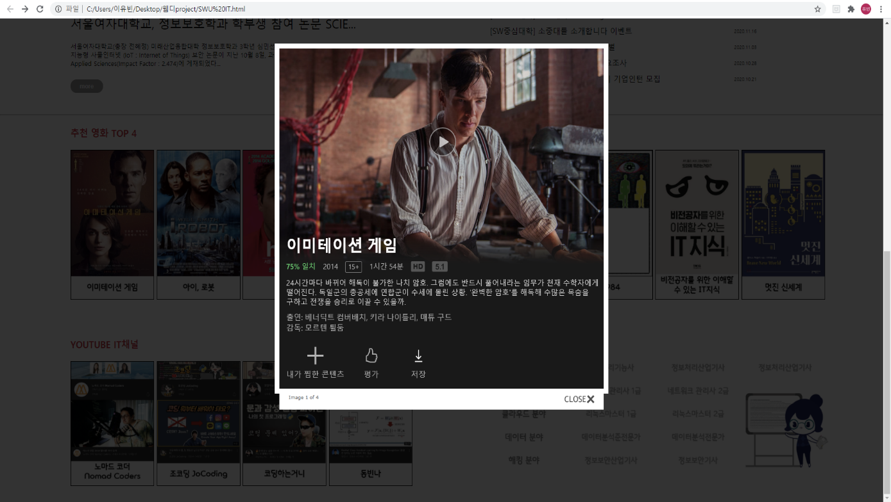
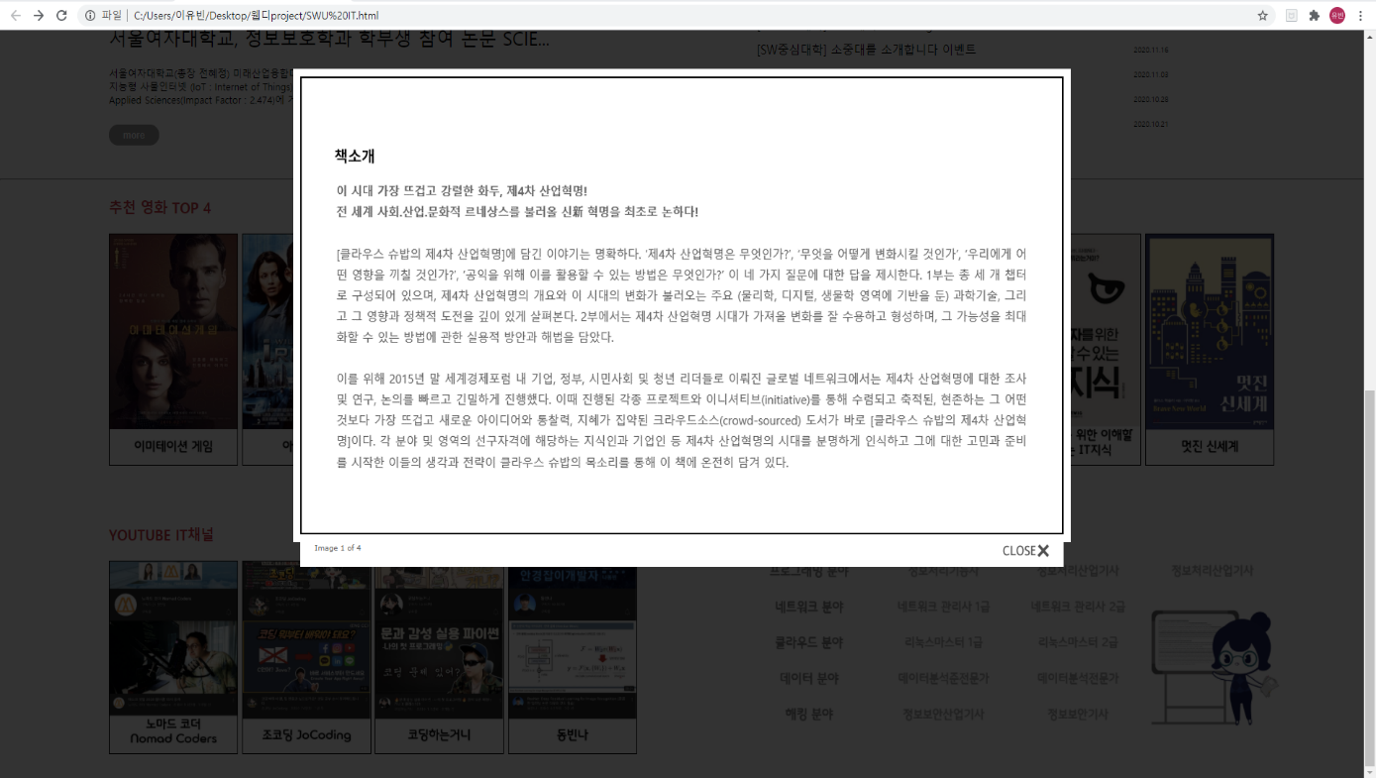
웹 디자인 및 기획
Ⅴ
영화 & 도서 추천

Slide 9
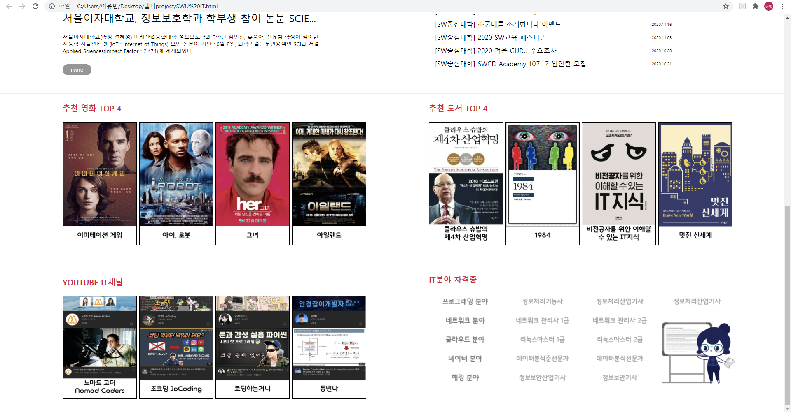
웹 디자인 및 기획
Ⅵ
Youtube 채널 추천 & IT분야 자격증
HTML body
1. 이미지 삽입 <img src=“” title=“”>
2. 유튜브 채널 이미지에 링크 연결 <a></a>
CSS style
: position / background-color / border / color / margin /
width / height / table-layout etc.
: 위치, 배경 색, 테두리, 글자 색, 바깥 여백, 넓이, 높이, 위쪽기준위치, 넓이, 높이, 표 레이아웃 지정

Slide 10

Topic
정미대(정보 미디어 대학)홈페이지

